Slide 1
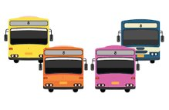
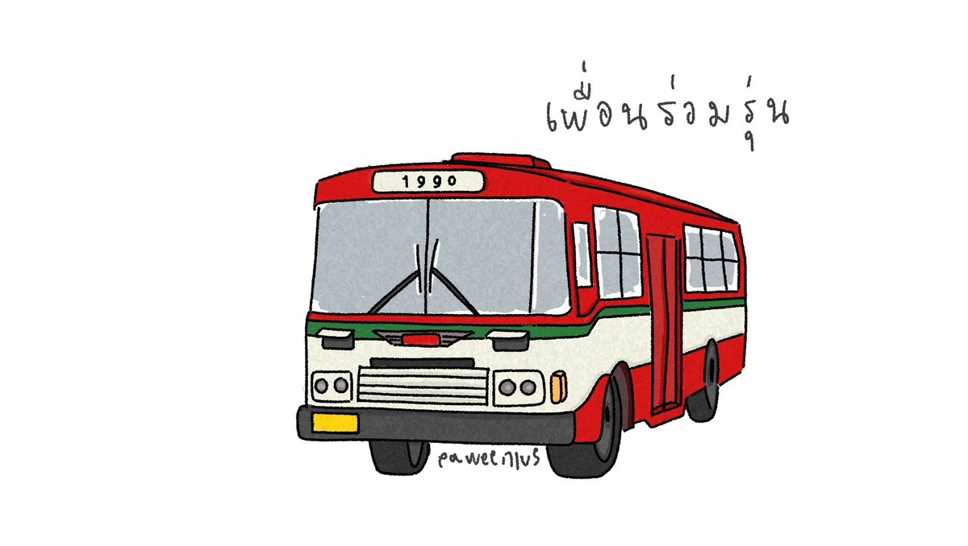
Homework 12
Design Thinking
วัชรพงษ์ | วงศ์รัตนศิริกุล | รหัสนักศึกษา 6210422033
รังสฤษดิ์ | พริ้งวานิช | รหัสนักศึกษา 6210422038
เทพทัต | สันตานนท์ | รหัสนักศึกษา 6210422058

Slide 2

Empathize
Interview : พนักงาน office ที่ทำงานที่บ้านช่วง Covid Current Situation : ไม่รู้ว่าเมื่อไหร่รถเมล์จะมาถึงเวลาไม่เเน่นอนไม่สามารถประมาณระยะเวลาในการเดินทางได้บางป้ายรถเมล์ไม่อำนวยความสะดวกในการใช้งาน ไม่มีป้ายบอกเส้นทางเดินรถ ไม่มีเเสงสว่างที่เพียงพอและช่วงชั่วโมงเร่งด่วนไม่มี รถเมล์บริการที่เพียงพอเมื่อเทียบกับผู้ใช้บริการ เเละไม่มีป้ายเเนะนำทางเมื่อต้องการเดินทางไม่ยังที่ต่อไปว่าจะต้องต่อรถเมล์สายไหนได้บ้าง รวมถึงเรื่องความปลอดภัยในการรอรถเมล์

Slide 3
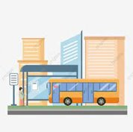
Define
User’s need:
รู้แน่นอนว่าอีกกี่นาทีรถเมล์ถึงจะมา และ สามารถรู้ได้ว่ารถเมล์ ณ ขณะนี้อยู่ตรงไหน
ใช้เวลาเท่าไหร่ถึงจะถึงจุดหมายปลายทาง
อยากรู้ว่ารถเมล์ความจริงยังรับคนอีกได้เท่าไหร่
อยากได้การแนะนำว่าหากต้องการเดินทางไปยังจุดหมายหนึ่งจะต้องนั่งรถสายไหนบ้าง
อยากให้มีรถเมลเพียงพอต่อจำนวนผู้ใช้งาน
ป้ายรถเมลมีแสงสว่างเพียงพอ สะอาด มีโทรศัพท์ฉุกเฉิน
User’s insight:
เป็นพนักงานประจำ ที่มีที่พักอยู่ไกลจากที่ทำงาน ทำให้ในตอนเช้าต้องเผื่อเวลาสำหรับการเดินทางค่อนข้างมาก แม้ว่าจะมีรถไฟฟ้าก็จริง แต่ค่าเดินทางสำหรับรถไฟฟ้านั้น ก็แพงเกินไป แต่ด้วยเนื่องจากรถเมล์นั้นไม่สามารถคาดเดาเวลาได้และยากที่จะรู้ว่าเมื่อไหร่สายที่เราต้องการจะมาถึง ทำให้การเดินทางด้วยรถเมล์นั้นต้องมีการเผื่อเวลา สำหรับการเดินทางค่อนข้างเยอะ และ สิ่งแวดล้อมต่างๆในการนั่งรถเมล์ก็ไม่ค่อยดีอีกด้วย ทั้งความสะอาด ความปลอดภัย และ มลพิษต่างๆ

Slide 4
Ideate
Smart board บอก Route เวลาที่จะมาถึงของรถเมล์
Measure number of passenger on the bus stop
ระบบแจ้งเตือนไปยังศูนย์กลางเวลาระบบไฟฟ้าเสีย
ปรับปรุงสิ่งแวดล้อม และ การบริการ
CCTV & SOS on bus stations
Route intelligent Board
ระบบแจ้งเตือนไปยังศูนย์กลางเวลาระบบไฟฟ้าเสีย
ทำการเข้าปรับภูมิทัศน์ต่างๆ ของแต่ละสถานี
Mobile App Bus tracking
Bus capacity monitoring
ติด GPS ที่รถเพื่อระบุตำแหน่ง และประเมินระยะเวลาเดินทาง
ปรับปรุงบริการ
- ลักษณะในการพูด
- การตอบกับลูกค้า
- มารยาทในการขับ
อำนวยความสะดวก
สิ่งแวดล้อมและการบริการ

Slide 5
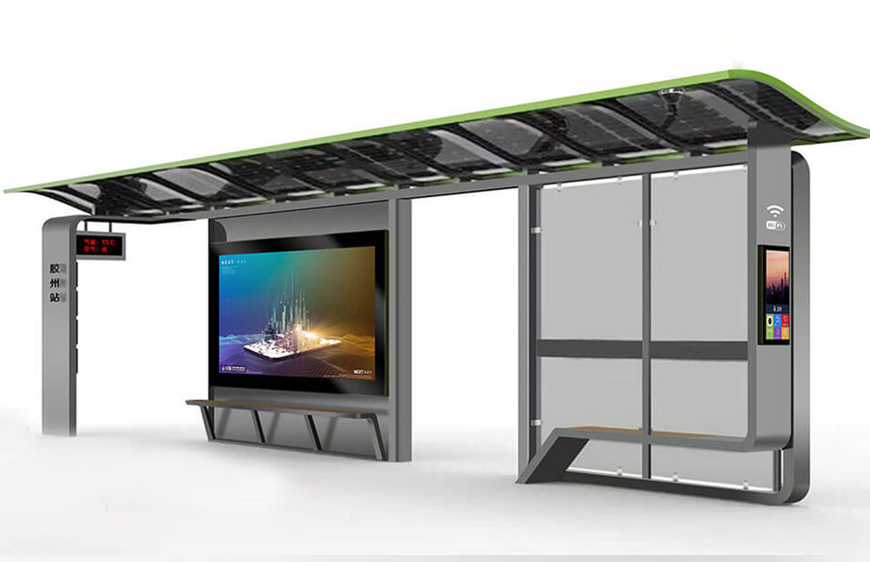
Prototype: Smart bus stop
Solar roof: ผลิตไฟฟ้าให้ป้ายรถเมล์
Smart Board ระบุเส้นทาง และเวลาประมาณการวิ่งของรถแต่ละสาย
Next bus:
ระบุรถสายถัดไปที่
จะมาถึงพร้อมเวลารอ
MT board: ระบุสถานะของอุปกรณ์

Slide 6
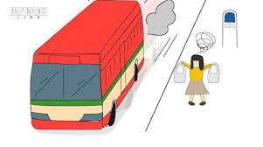
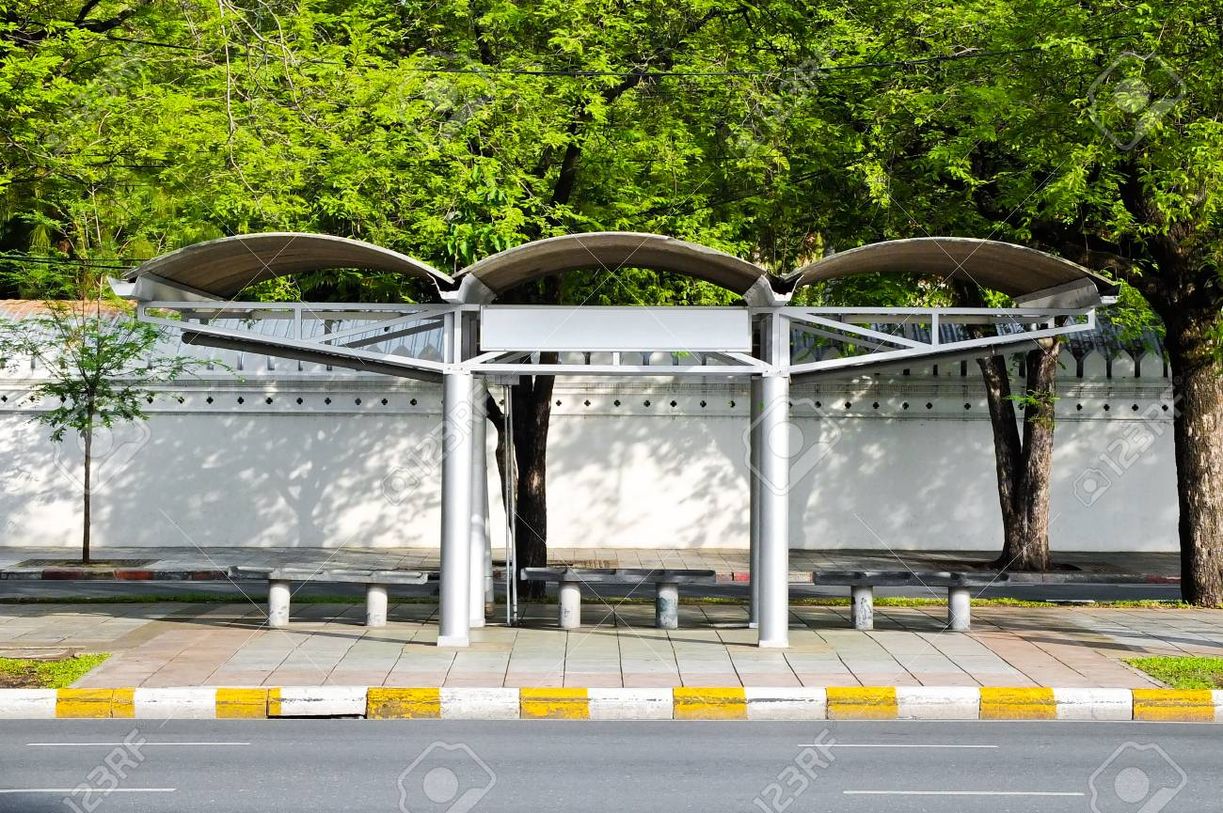
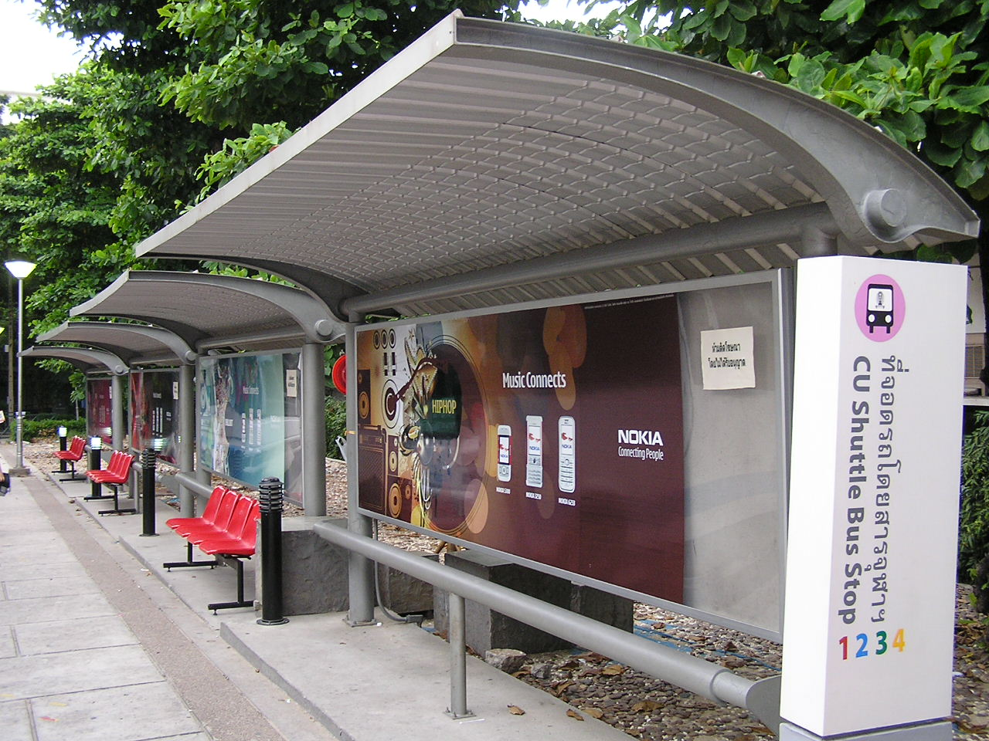
Prototype : Bus station
ทำการปรับภูมิทัศน์ของ สถานีคอยรถที่แสนอ้างว้างและน่ากลัว ให้น่าอยู่และปลอดภัยยิ่งขึ้น
แลดูสะอาด สะอ้าน น่านั่งมากมาย

Slide 7
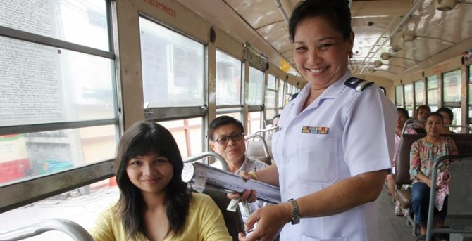
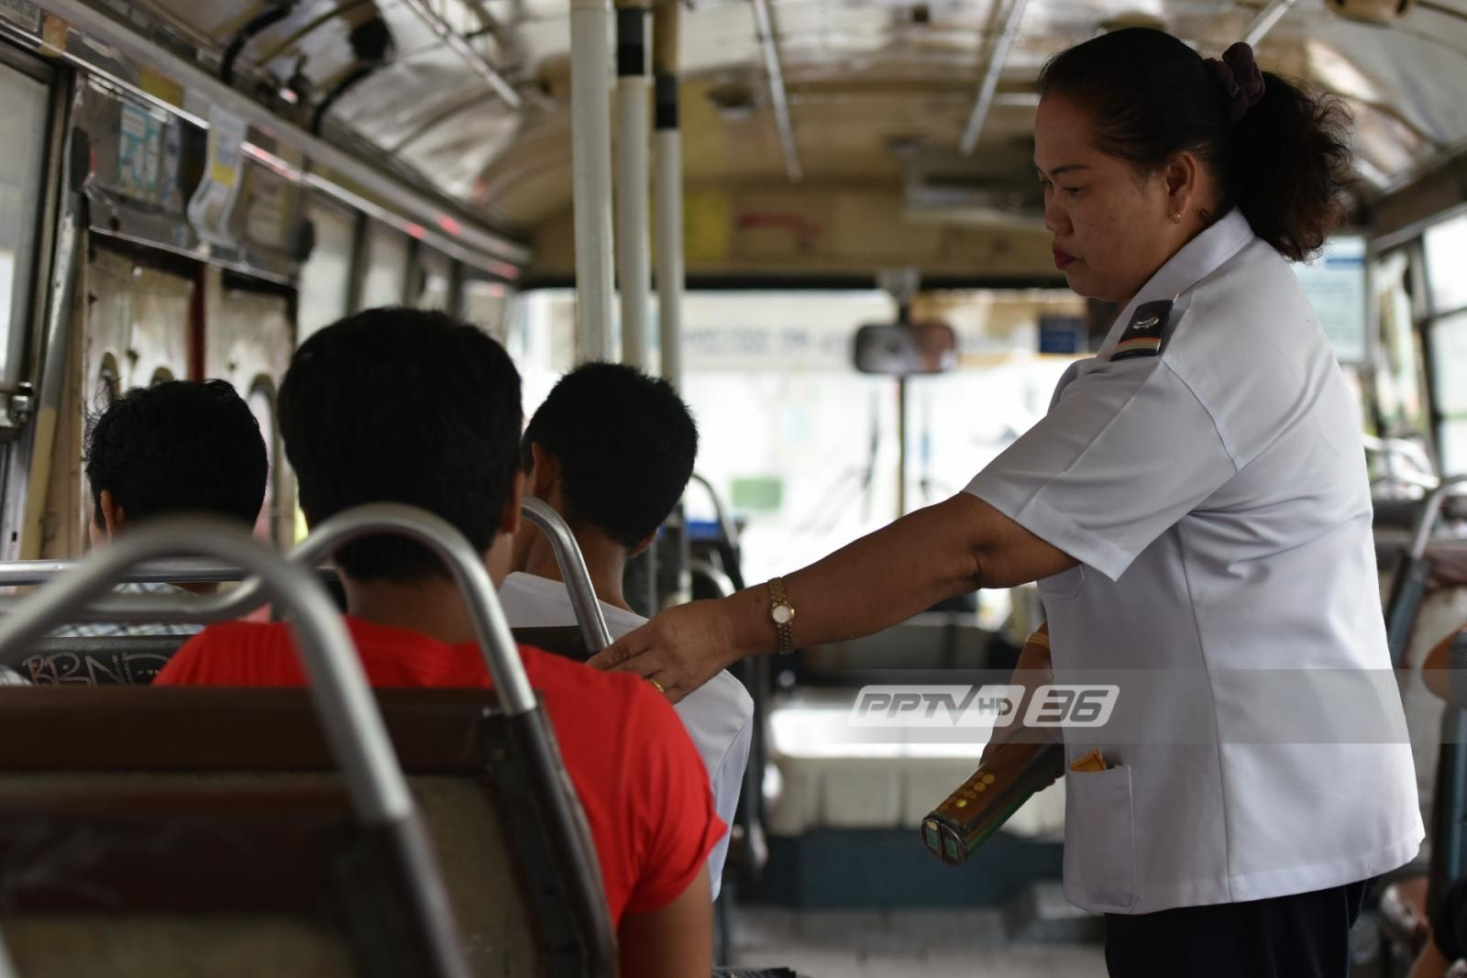
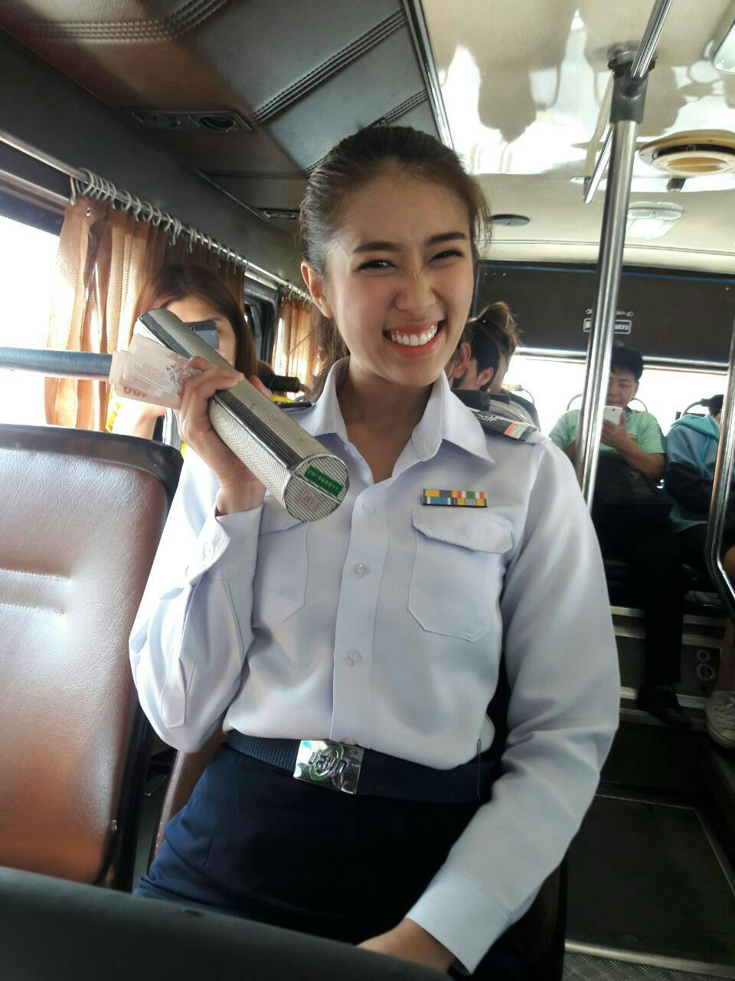
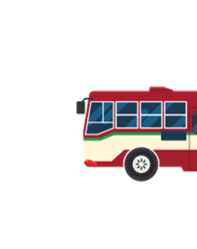
Prototype : Ticket Taker
ปรับภาพลักษณ์และบุคลิคและของกระเป๋ารถเมล์ให้น่าเข้าหา และ อ่อนน้อมต่อผู้โดยสารมากขึ้น

Slide 8
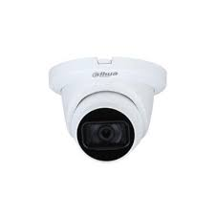

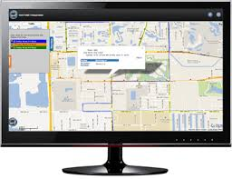

Prototype: Smart bus
CCTV
Route Estimate Board
GPS Tracking

Slide 9
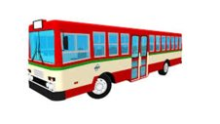
Test
Like
Dislike
- Intelligent Board ในการเเนะนำเส้นทางการเดินทาง
- Intelligent Board ในการแสดง capacity ของรถในเเต่ละคัน
- ยุ่งยากและลำบากต่อผู้สูงอายุ - รองรับจำนวนคนที่เพิ่มได้รึเปล่า
Question
Idea
- ค่าใช้บริการรถรับรับส่งจะเพิ่มขึ้นไหม
- ความแม่นยำของระบบในการระบุเวลา
- ปรับปรุงการวิ่งของรถให้มีระยะทางที่สั้น
ลดการวิ่ง
ข้ามเขต เพื่อง่ายต่อการจัดการเวลา

Slide 10
THANK YOU

